Slide 1
生娃是国家大事

Slide 2
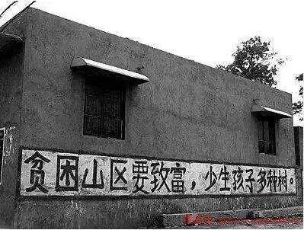
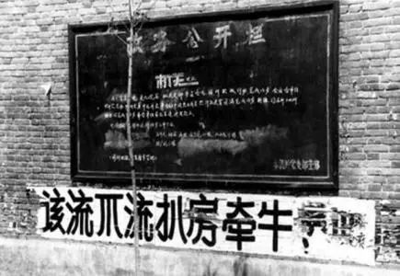
计划生育
该扎不扎房倒屋塌，该流不流扒房牵牛
贫困山区要致富，少生孩子多种树

Slide 3

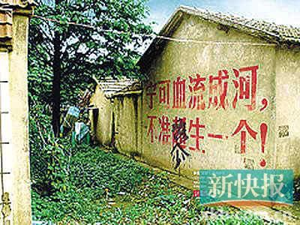
宁可血流成河，不准超生一个
打出来、流出来、堕出来，就是不能生下来

Slide 4
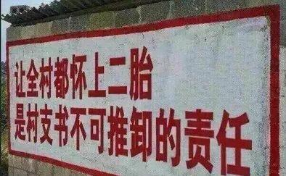

鼓励二胎

Slide 5

1.怀上来生出来养起来，就是不能打下来。 2.经济搞上去，人口跟上来。 3.二胎奖，一胎罚，丁克不育都该抓。 4.该生不生，后悔一生。该养不养，老无所养。 5.生男生女都一样，不然儿子没对象。 6.一人拒绝多生，全村人工受精。 7.农村要想富，多生孩子常种树。

Slide 6
为什么要放开二胎

Slide 7
总和生育率

Slide 8
世代更替

Slide 9
日本人口老龄化的预言

Slide 10
《未来年表》
河合雅司

Slide 11
人口老龄化带来的危害
1、劳动力减少，老人增多，社会养老成本上升，税收增加
2、基础设施更新放缓甚至停滞

Slide 12
这是日本才会有的问题吗
2010 年 ~2015 年，我们的总和生育率
中国
1.18，1.04，1.26，1.24，1.28，1.05
日本
1.39，1.39，1.41，1.43，1.42，1.46

Slide 13
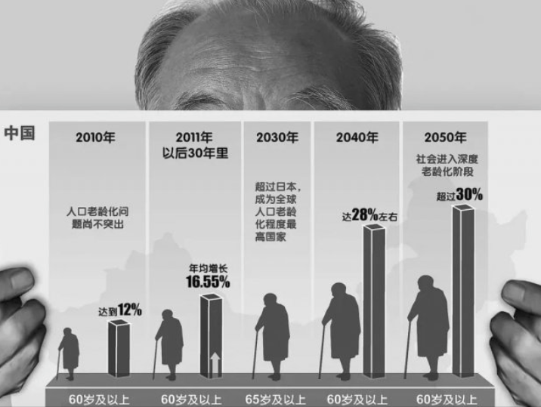

Slide 14
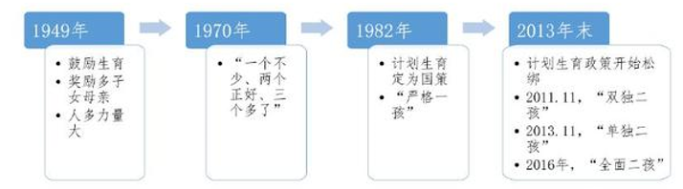

Slide 15
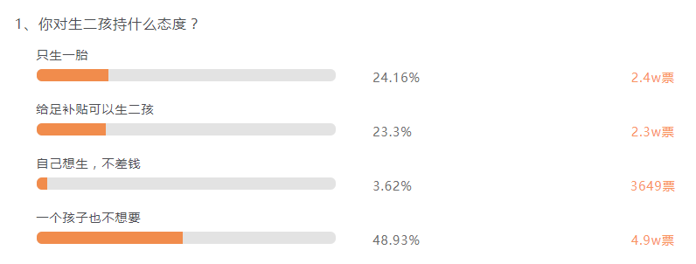
网友并不买账

Slide 16
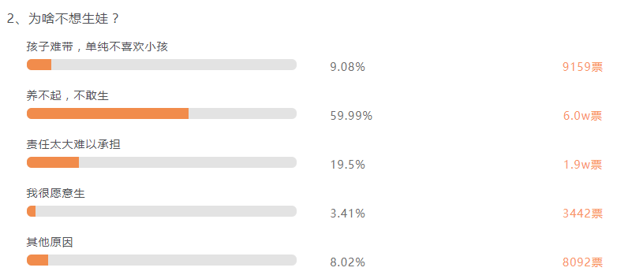

Slide 17
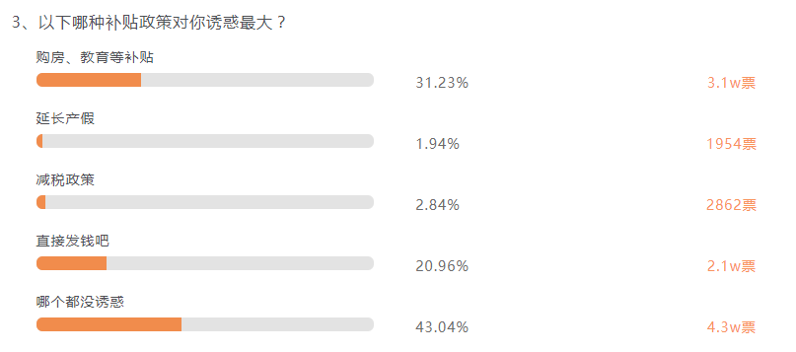

Slide 18
实际情况也不理想

Slide 19
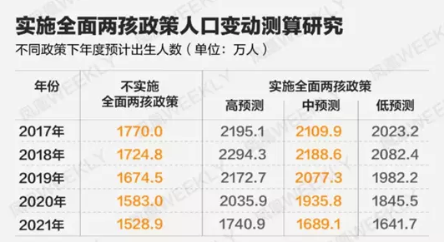
2017年中国出生人口1723万人，比2016年减少63万。

Slide 20
为什么不愿意生
钱

Slide 21
自从开放“二胎政策”，女人在职场上受到了更多歧视。
对于企业来说，每个人都是企业的成本，如果你不能给企业带来最直接的效益，企业就有一万个理由放弃你。
未婚女性随时都有可能结婚生子，是公司的定时炸弹；对已婚女性来说，你生育的可能性日益增大，企业将有可能在将近一年多的时间内支付工资给女员工，却没有一个能正常工作的员工；对于已经有了一孩的女性来说，那更是成为随时二孩的“定时炸弹”……
所以，现阶段职场对于女性的歧视正在无形中增加，女性还敢生育吗？
总总原因加起来，我们不敢生、生不起、起不来……
难怪有网友无奈地称，“房价是最好的避孕药”。“房子正在‘碾压’孩子”，中国养娃成本是全世界最高。
所以，这次的“为国生娃”浪潮，你上船么？

Slide 22
我最近看到招聘网站前程无忧所做的一项调查，该调查显示，二胎政策出台之后，有75%的公司在招聘女性时，会有点犹豫，具体的考虑就在于，当公司招女性求职者时，万一她将来结婚生育，公司不就要让她放产假，那不是很麻烦吗？
全国妇联也做了一次调查，显示有55%的中国女性在求职时，会被招聘者问及何时生育小孩、有没有男朋友等私人问题。
另一个招聘网站智联招聘网，也曾做过一个调查。调查结果显示，有三成被访女性称，在生育之后她们的薪资下降。这就是我国女性所面临的一个现况。
这些统计或许也都还不够客观，不够完整，但是我斗胆凭直觉认为，今天中国女性的社会地位，她们的收入状况，实实在在是不如男性的。

Slide 23
如何解决生孩子的问题
工资按比例缴生育基金,不生二胎退休后领回
40岁以下公民不论男女，每年必须以工资的一定比例缴纳生育基金，并进入个人账户。家庭在生育第二胎及以上时，可申请取出生育基金并领取生育补贴，用于补偿妇女及其家庭在生育期中断劳动而造成的短期收入损失。如公民未生育二孩，账户资金则待退休时再行取出。
https://mp.weixin.qq.com/s?__biz=MzA5NTU4NTUzMg==&mid=2657274326&idx=2&sn=c60f63b193bcd5a63dbed5aa388cbb71&chksm=8b2b7c45bc5cf553b462f197f875ff9c46354e4903d6943b9caeedaf5c48de430261fba4cc63&token=413407388&lang=zh_CN&scene=21#wechat_redirect

Slide 24
《人口问题的危机》
《人口问题的危机》这本书，大概是全世界最早将人口减少作为一个严重的社会与经济问题来对待的一本专著。
这本书的作者是一对夫妇，丈夫叫做贡纳尔·默达尔（Gunnar Myrdal），他是1974年的诺贝尔经济学奖得主，在那一年他与海耶克共同分享经济学界的最高荣誉。
这本书贡纳尔的合著者，就是他的夫人——阿尔瓦·米达尔（Alva Myrdal），则是一位社会学家，后来担任在日内瓦裁军会议的瑞典代表团团长，因她在世界核裁军运动中所做出的贡献获1982年诺贝尔和平奖。
认为人口的增加并不是问题，恰恰相反，人口减少才是问题。
主要是由于存在供应问题，例如年轻劳动力不足，接下来下一代年轻人要负责承担全社会高龄人群的巨大赡养费用支出，这就是一个很明显的危机，而最早把这种危机当成经济学和社会学问题来讨论的，就是这本书。

Slide 25
《人口问题的危机》
家庭与儿童应享受免费的医疗，免费的教育，以及免费的学校午餐。
政府应当建设更多更好的公共住房来支持他们。假如有人仍然选择要在私人市场上租房居住，那么应由政府资助他们的租房费用。
1939年，瑞典率先订立一条法律，雇主不可辞退孕妇及已婚妇女，不能以已婚为理由来辞退一位妇女。
到了1970年，瑞典政府开始实施六个月的产假制度。1974年的时候，又将产假改成另一种概念的假期，称为「父母育儿假」，这种假期在今天全世界都非常有名，是瑞典一项很特殊的政策。
这项政策演变到今天已经成为，假如一对夫妇生了小孩，马上这对夫妇就能够获得480天的假期，而这480天的假期，并不用一次性休完，也不需要生产完马上休完，而是在这个孩子成长到八岁之前，父母都可以轮流申请这480天的假期。这480天里有390天雇主须要照付工资，按照原本工资的80%支付。另外剩下的90天，由政府向夫妇提供补贴。
《人口减少的危机》的作者还提及一个问题，他们注意到决定是否生养孩子这个问题，说到底仍然有关妇女的自我选择。

Slide 26
老龄化怎么办
1.少持有小城市的房子
2.占好一线城市的坑位

Slide 27
我们从个人福祉与个人负担能力角度出发，来考虑要不要生孩子这件事，是没有错的，但是我们同时要考虑到，人口减缓最后的杀伤力，这把刀要抹到我们每个人脖子上，我们未来所面临的状况，都会与我们今天这一整代人所作出的选择息息相关。

Slide 28


Slide 29


